Slide 1
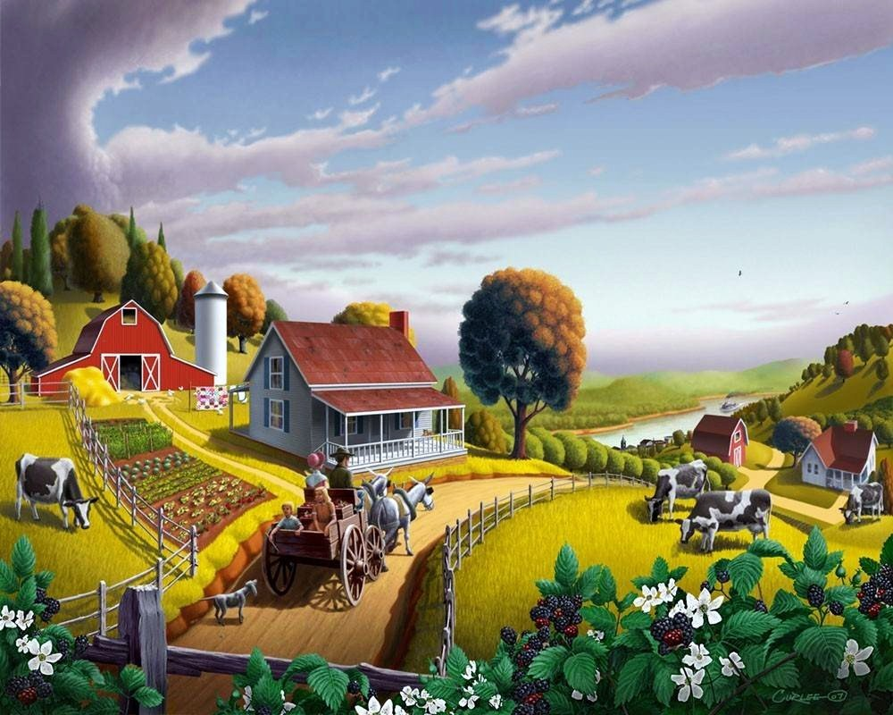
Откриване на звук К в думи
„Помощници във фермата“

Slide 2
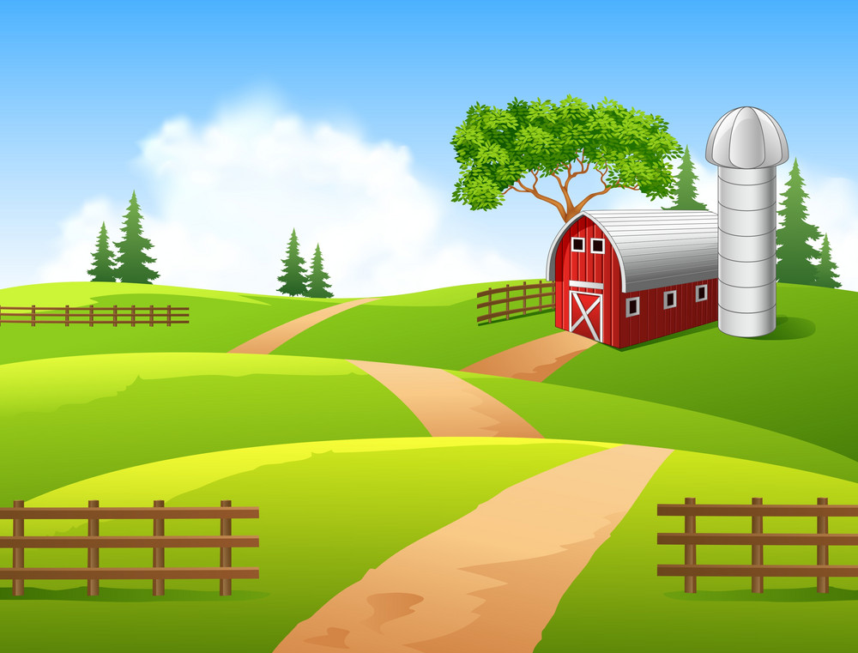
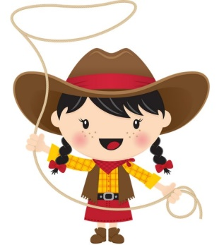
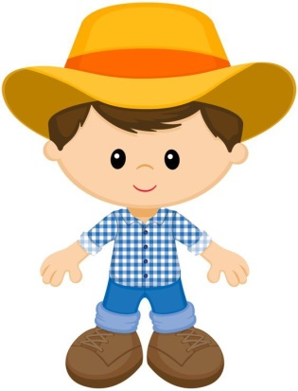
Като помощници във фермата, да приберем само тези животни, в думите на които се съдържа звук - К!
Кои животни остават на поляната? Защо?

Slide 3
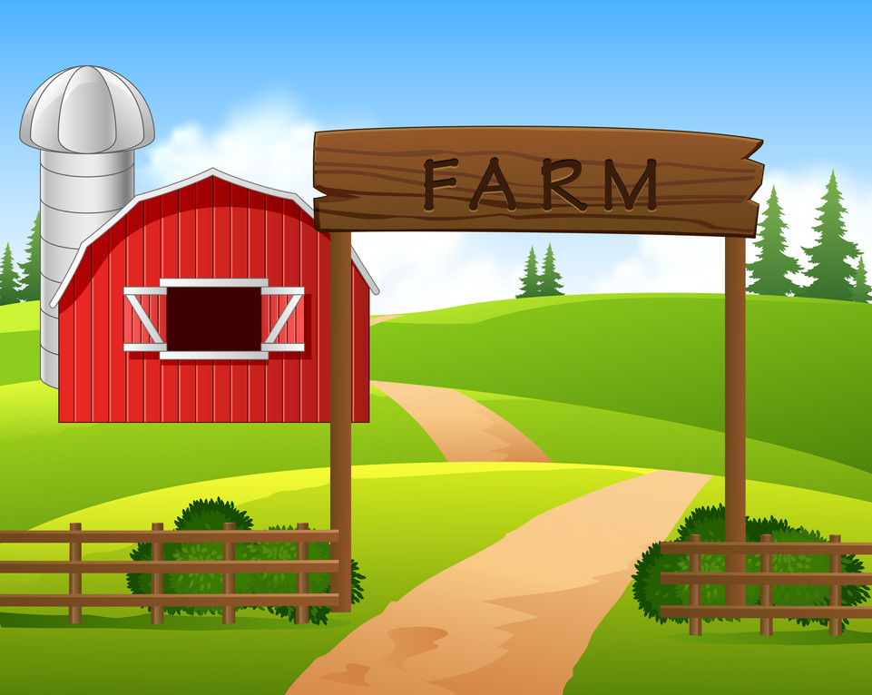
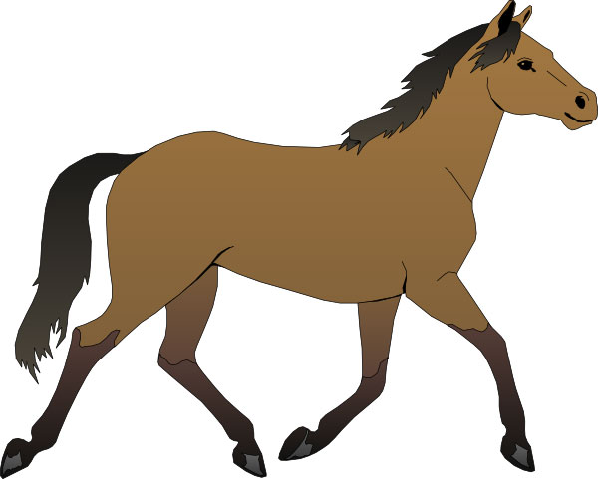
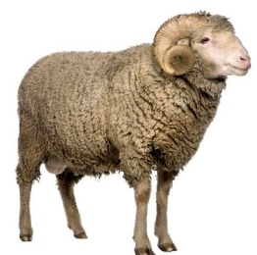
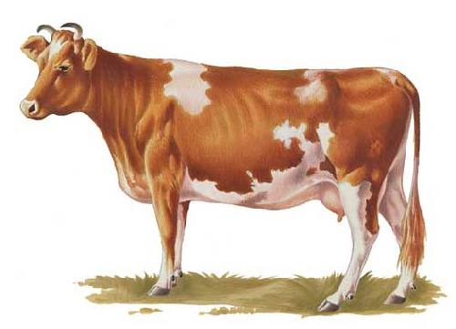
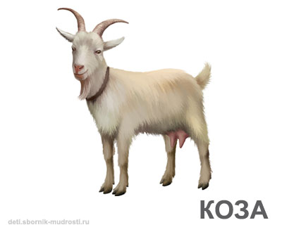

Slide 4
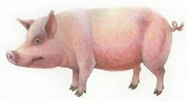
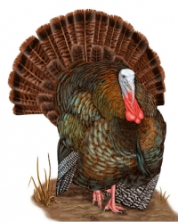
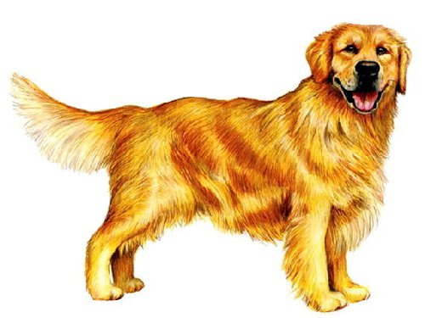

Slide 5
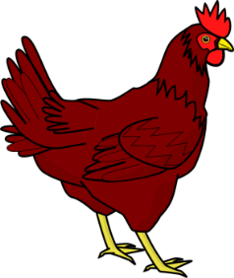
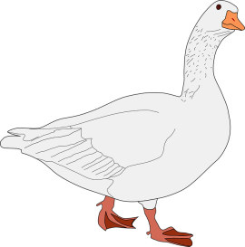
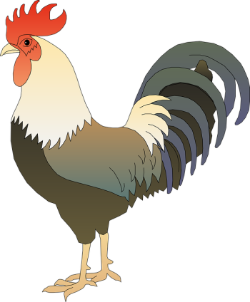

Slide 6
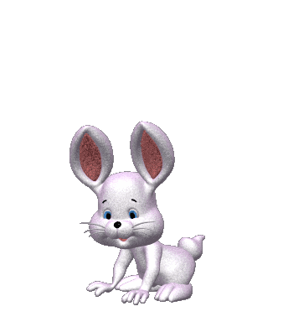
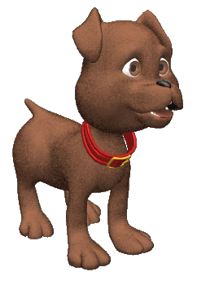
БРАВО!

Slide 7
ИЗПОЛЗВАНИ ИЗТОЧНИЦИ
https://www.google.com/search?channel=trow2&q=%D0%BF%D1%83%D1%8F%D0%BA+%D0%BA%D0%B0%D1%80%D1%82%D0%B8%D0%BD%D0%BA%D0%B0&tbm=isch&source=univ&client=firefox-b-d&sa=X&ved=2ahUKEwis3Nnr7P3oAhUaycQBHZJSAuIQsAR6BAgKEAE&biw=1366&bih=654#imgrc=pU_RgSZ-bYQ-NM&imgdii=JEfC5gTatApXcM
https://pixabay.com/bg/vectors/
https://www.pinterest.com/pin/89931323792552553/

